Slide 1



Министерство просвещения
Приднестровской Молдавской Республики
Инструктивно-методический семинар
«Профилактика нарушения
лицензионных требований»
Тымчек Марина Георгиевна
начальник Управления государственного контроля и мониторинга системы образования МП ПМР
Насонова Людмила Александровна
главный специалист Управления государственного контроля и мониторинга системы образования МП ПМР

Slide 2



Цели семинара
Профилактика нарушений
Разъяснение порядка лицензирования
Анализ типичных ошибок
Предупреждение нарушений лицензионных требований организациями, осуществляющими образовательную деятельность на основании лицензии
Подробный анализ требований к документам, предоставляемым для получения в Министерстве просвещения заключения о соответствии лицензионным требованиям
Разбор нарушений и ошибок, выявляемых в ходе государственного контроля

Slide 3
Нормативные правовые акты в области лицензирования образовательной деятельности
Закон ПМР «О лицензировании отдельных видов деятельности»
1
от 10 июля 2002 года № 151-З-III (САЗ 02-08)
Закон ПМР «Об образовании»
2
от 27 июня 2003 года № 294-З-III (САЗ 03-26)
Постановление Правительства ПМР № 157
3
от 23 июня 2015 года «Об утверждении Положения о лицензировании образовательной деятельности» (САЗ 15-26)
⚠ Проект нового документа направлен на согласование! Ждем и изучаем!
Приказ МП ПМР № 568
4
от 06 июля 2021 года «Об утверждении Регламента предоставления государственной услуги «Выдача заключения о соответствии соискателя лицензии лицензионным требованиям»» (САЗ 21-35)
⚠ Готовятся внесение изменений

Slide 4
Этапы рассмотрения документов
1
2
3
4
5
Приём и регистрация
документов (можно на эл.почту МП или в бумажном виде в канцелярию МП)
Рассмотрение
документов
Подготовка
заключения
Принятие
решения
Выдача
заключения
✓ Выдача заключения
✗ Отказ в выдаче заключения
Заключение МП на следующий день направляется в регистрационную палату

Slide 5





Перечень обязательных документов
Заявление о выдаче заключения
Сведения об образовательных программах и учебно-методической литературе (по каждой программе)
Нотариально удостоверенные копии учредительных документов и свидетельства о государственной регистрации юридического лица
Санитарно-эпидемиологическое заключение
и заключение о пожарной безопасности
Сведения о педагогических работниках (с копиями документов об образовании и квалификации — по каждой программе)
Положение о филиале / структурном подразделении (при необходимости)
Сведения об объекте(ах) с копиями документов, удостоверяющих законность пользования помещением

Slide 6
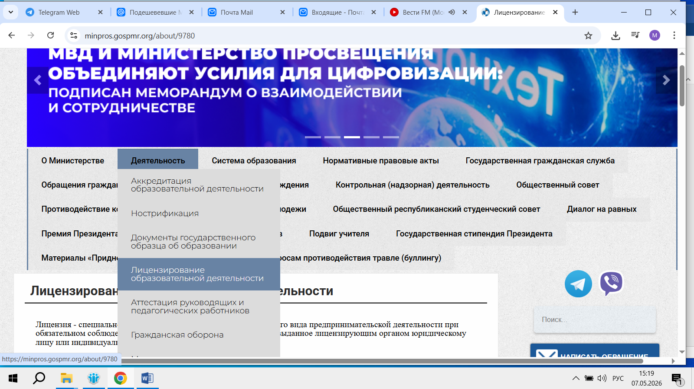
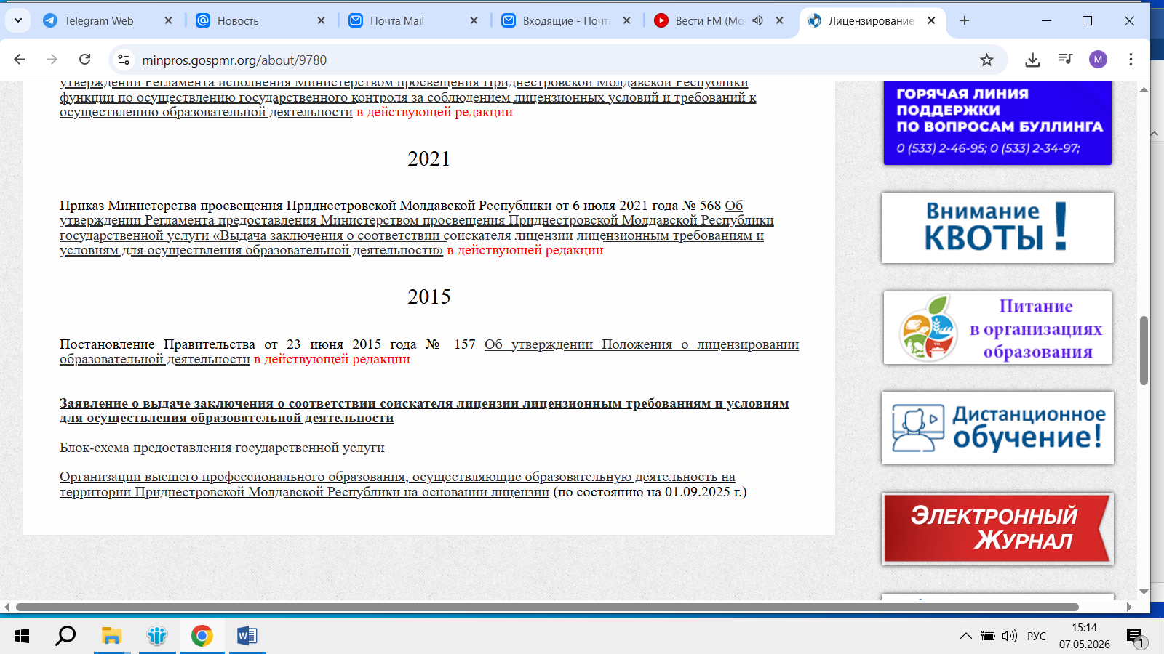
Заявление на сайте Минпроса

Slide 7
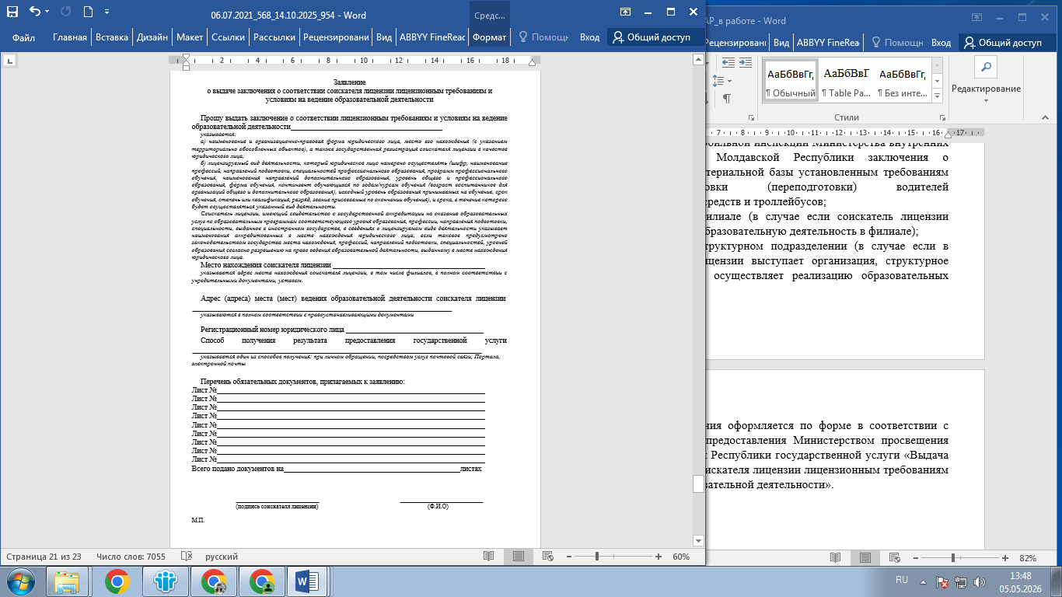

Slide 8


Требования к педагогическим работникам
Обязательные требования
Типичные ошибки
Сведения подаются отдельно по каждой заявленной образовательной программе. К сведениям прилагаются копии документов об уровне образования и/или квалификации (диплом, удостоверение и др.)
Наличие профессионального образования, соответствующего профилю учебного предмета по каждой заявленной к реализации образовательной программе
Повышение квалификации (обязательно) для педагогических работников автошкол
У преподавателей отсутствует образование, соответствующее профилю читаемых дисциплин и предметов
Отсутствует повышение квалификации (для педагогов автошкол)

Slide 9

Материально-техническое обеспечение
Требования к объектам
Типичные ошибки
Документы, удостоверяющие законность пользования помещением: договор аренды или свидетельство о праве собственности
Лаборатории (слесарная, монтажная, швейная…..), мастерские, залы (например, хореографический, музыкальный….) Необходимое оборудование для проведения учебных занятий.
Санитарно-эпидемиологическое заключение о соответствии санитарным правилам
Заключение о соответствии требованиям пожарной безопасности
Заявляются программы, для которых отсутствуют необходимые лаборатории, мастерские, необходимое оборудование
Сроки действия договоров аренды просрочены
Ошибки в адресах, указанных в заявлении и договоре аренды

Slide 10
Важно (!!!)
определиться с видами образовательных программ, планируемых к реализации

Slide 11


Основные и дополнительные программы
Основные программы
Дополнительные программы
Определяют содержание обучения в пределах государственного образовательного стандарта.
Направлены на освоение учащимися обязательного минимума знаний, умений и навыков, установленного государством.
Определяют содержание обучения за пределами, установленными государственным образовательным стандартом. Направлены на расширение и углубление знаний, умений и навыков, полученных при освоении основных программ.
Включают:
общеобразовательные (дошкольного, начального, основного, среднего образования)
профессиональные (НПО, СПО, ВПО)
профессионального обучения (подготовка, переподготовка, повышение квалификации)
Включают:
дополнительные профессиональные программы:
-повышение квалификации,
- профессиональная переподготовка
дополнительные общеобразовательные программы:
общеразвивающие,
предпрофессиональные,
спортивной направленности

Slide 12
Документ об освоении образовательной программы
(другой документ об образовании = грубое нарушение!!!)
Вид образовательной программы
Пример
Документ об обучении / образовании
Основные общеобразовательные
Дошкольного, начального, основного, среднего (полного) общего образования
Аттестат об основном/среднем (полном) общем образовании
Основные профессиональные
НПО, СПО, ВПО по конкретным профессиям и специальностям
Диплом о НПО/СПО/ВПО
Программы профессионального обучения
Профессиональная подготовка, переподготовка, повышение квалификации
Свидетельство о профессии рабочего, должности служащего
Дополнительные профессиональные
Повышение квалификации, профессиональная переподготовка
Удостоверение (≤72ч), Свидетельство (>72ч), Диплом о переподготовке
Дополнительные общеобразовательные
Общеразвивающие, предпрофессиональные, спортивной направленности
Свидетельство об освоении дополнительных общеобразовательных программ

Slide 13
Ключевые нормативные акты для разработки программ
Приказ МП ПМР № 336 от 15.04.2024
Перечень профессий, по которым осуществляется профессиональное обучение
Реализация программ профессионального обучения — ТОЛЬКО в соответствии с данным Перечнем
Приказ МП ПМР № 1114 от 18.11.2025
Положение о разработке основных образовательных программ профессионального обучения
Структура, содержание и шаблоны программ профессионального обучения
Приказ МП ПМР № 20 от 17.01.2018
Положение о разработке дополнительных профессиональных программ
Структура и содержание ДПП повышения квалификации и профессиональной переподготовки, шаблоны
Приказ МП ПМР № 680 от 16.07.2020
Положение о порядке организации образовательной деятельности по дополнительным профессиональным образовательным программам
Механизм организации образовательной деятельности по дополнительным профессиональным программам
Приказ МП ПМР от 30.03.2012 № 150 (МСЗиТ)
Общие положения ЕТКС работ и профессий рабочих (размещены на сайте Министерства по социальной защите и труду ПМР). При формировании содержания программ учитываются требования соответствующего ЕТКС (виды работ, требования к разрядам, уровню образования)

Slide 14





Понятие образовательной программы
Образовательная программа — комплекс основных характеристик образования (объём, содержание, планируемые результаты) и организационно-педагогических условий
Пункт 12 статьи 1 Закона ПМР «Об образовании»
Учебный план
Календарный
учебный график
Программы дисциплин,
курсов, модулей
Оценочные и
методические материалы
Программа воспитания
(при необходимости)

Slide 15
Требования к образовательным программам
Структура программы
Типичные ошибки
Учебный план
Календарный учебный график
Программы учебных предметов, курсов, дисциплин (модулей)
Оценочные и методические материалы
Программа воспитания (при необходимости)
Календарный план воспитательной работы (при необходимости)
Неверное указание вида образовательной программы
Количество часов учебного плана не соответствует общей сумме часов по предметам/дисциплинам
Отсутствуют оценочные материалы
Программы разработаны без учёта требований нормативных правовых актов
Не предусмотрена соответствующая учебная и учебно-методическая литература, нормативные правовые акты ПМР (законы, СанПиН, приказы, регламенты, инструкции)
Разрабатывается в соответствии с НПА на сайте МП ПМР

Slide 16
Нарушения, выявляемые при государственном контроле
1
Несоответствие кадров
4
Отсутствие договоров о практике
Отсутствие у педагогических работников необходимого профессионального образования (при подаче сведений — соответствовали, затем — текучесть кадров)
Отсутствие договоров о практическом обучении, стажировке и других компонентов, предусмотренных образовательной программой и учебным планом
2
Недостаточная материальная база
5
Непереоформленная лицензия
Отсутствие достаточной для реализации образовательной программы материально-технической базы; устаревшая учебная и учебно-методическая литература
Своевременно не переоформлена лицензия (при изменении наименований профессий, специальностей или их перечней) во исполнение ст. 11 Закона ПМР «О лицензировании»
3
Неактуальные программы
6
Неверная выдача документов об образовании
Образовательные программы не актуализированы (например, по подготовке водителей — при изменении нормативно-правовой базы)
Выдача документа об образовании, не соответствующего реализуемой образовательной программе, — грубое нарушение законодательства

Slide 17

Переоформление лицензии
Статья 11 Закона ПМР «О лицензировании отдельных видов деятельности»
Лицензия подлежит обязательному переоформлению в случае, если:
Изменено наименование вида деятельности или отдельных видов работ/услуг
Лицензия не содержит перечни работ и услуг, если нормативными актами такие перечни предусмотрены
(например, изменения в перечень профессий, специальностей, видов работ/услуг внесены изменения нормативными правовыми актами ПМР)
На практике: переоформление требуется при изменении перечня профессий и специальностей, по которым осуществляется обучение (например, при обновлении Перечня профессий для профессионального обучения, изменение наименования ГОС и т.д.)

Slide 18

Выводы и основные рекомендации
Обеспечивать соответствие квалификации педагогических работников профилю предметов и дисциплин учебного плана реализуемых образовательных программ; своевременно организовывать повышение квалификации
Следить за изменениями в перечнях профессий и специальностей; при необходимости — своевременно переоформлять лицензию
Поддерживать актуальность материально-технической базы: наличие необходимого оборудования, мебели, лабораторий и мастерских для каждой реализуемой программы (либо наличие договора об использовании материально-технической базы предприятия….)
Выдавать документы об образовании строго в соответствии с реализуемой образовательной программой. Несоответствие является грубым нарушением законодательства
Своевременно актуализировать образовательные программы при изменении нормативно-правовой базы; обеспечивать наличие всех обязательных компонентов (оценочные материалы, договоры о практике)
При разработке программ руководствоваться актуальными нормативными правовыми актами на официальном сайте МП ПМР (вкладка «Действующая редакция нормативных актов министерства»)

Slide 19
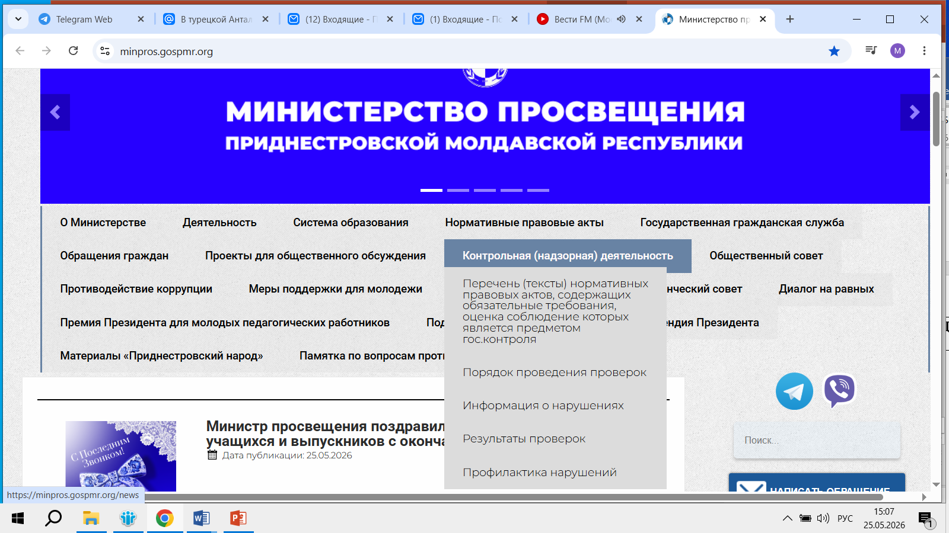

Slide 20
Спасибо за внимание!
Министерство просвещения Приднестровской Молдавской Республики
Управление государственного контроля и мониторинга системы образования, р.т. (533) 2-48-94

